Slide 1
Movimiento relativo
Sistemas dinámicos
Diego Aarón Moreno Galván

Slide 2
Introducción
En la vida real existen varios tipos de movimiento: rectilíneo, circular, espiral, etc.
Estamos trabajando en el mundo numérico de las computadoras.
Nos vamos a interesar tanto en los movimientos reales, como en los que no existen, pero que los podemos simular sencillamente.
En nuestro caso, analizaremos el movimiento de la Luna alrededor del Sol (depende del movimiento de la Tierra).
Las trayectorias son difíciles de predecir si el movimiento que nos interesa está basado en un sistema de coordenadas dinámico.
Para visualizar el movimiento, primero debemos simular cada movimiento por separado.

Slide 3
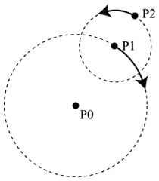
Introducción
Los factores que debemos tomar en cuenta en las trayectorias de los movimientos relativos son: a) El movimiento del punto (Luna). b) El movimiento del sistema de coordenadas (Tierra). c) La velocidad relativa entre el sistema de coordenadas y el punto. d) La distancia entre el punto y el sistema de coordenadas.
Sean P₀, P₁ y P₂ los tres niveles de los sistemas de coordenadas.
P₀ es nuestro origen absoluto del sistema de coordenadas (Sol).
P₁ es el punto en movimiento respecto al origen P₀, también es el origen para el punto P₂.
P₂ es el punto en movimiento respecto al origen P₁.
El número de niveles de movimientos relativos puede ser arbitrariamente grande, más adelante veremos ejemplos donde extendemos dichos niveles.

Slide 4
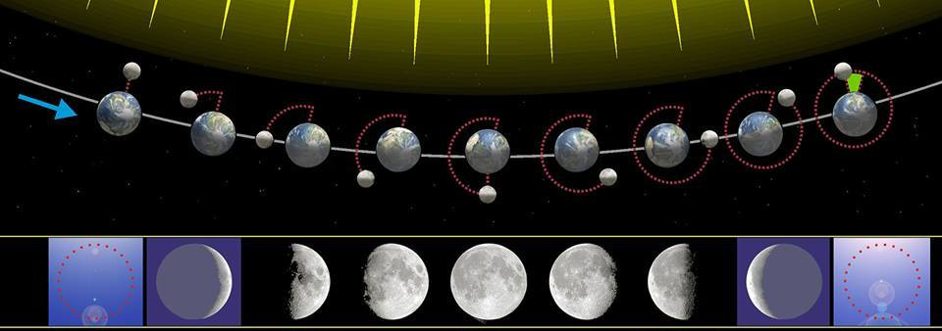
Movimiento relativo de la Luna

Slide 5
Movimiento relativo de la Luna
Nos interesa puesto que, la masa de la Tierra es mucho más grande que la de la Luna. Así, la trayectoria de la Luna es casi solamente determinada por la trayectoria de la Tierra. Sin embargo, la trayectoria lunar tiene muy poca influencia sobre la terrestre. Asumiremos lo siguiente:
El Sol es el origen absoluto del sistema de coordenadas, el cual es estático.
Las órbitas tanto de la Tierra como de la Luna son determinadas solamente por la posición del Sol y de la Tierra respectivamente.
Caen en un mismo plano.
La Tierra orbita el Sol al contrario de las manecillas del reloj y la Luna orbita a la Tierra en la misma dirección.

Slide 6
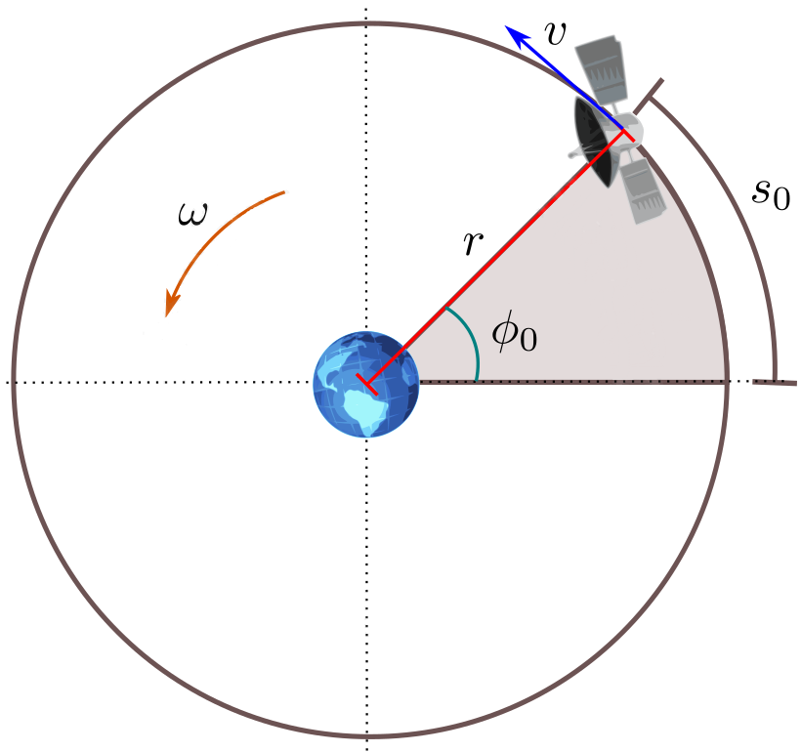

Un poco de física
La Luna se encuentra a distancia $r$ de la Tierra.
Se mueve con velocidad tangencial $v(t)$, donde $t$ es el tiempo.
La Luna se mueve con velocidad angular de: $ω\left(t\right)=\frac{v(t)}{r}.$
Velocidad angular: cantidad de radianes ($s_{0}$) por segundo.
Al tiempo $t$, la Luna estará en la posición: $\left(\cos\left(ωt\right),\sin\left(ωt\right)\right)$, respecto a la Tierra.

Slide 7

Un poco de física
La Tierra también está en movimiento, pero respecto al Sol.
La Tierra se mueve a velocidad angular $ω_{1}$ respecto al Sol.
La Luna se mueve a velocidad angular $ω_{2}$ respecto a la Tierra.
La posición de la Luna está determinada por: $\left(\cos\left(ω_{1}t\right),\sin\left(ω_{1}t\right)\right)+\left(\cos\left(ω_{2}t\right), \sin\left(ω_{2}t\right)\right)=$ $\left(\cos\left(ω_{1}t\right)+\cos\left(ω_{2}t\right),\sin\left(ω_{1}t\right)+\sin\left(ω_{2}t\right)\right)$.

Slide 8
Simulemos trayectorias posibles de la Luna…

Slide 9


Simulación
$$ω_{L}=0.5ω_{T}$$
$$ω_{L}=1.5ω_{T}$$

Slide 10
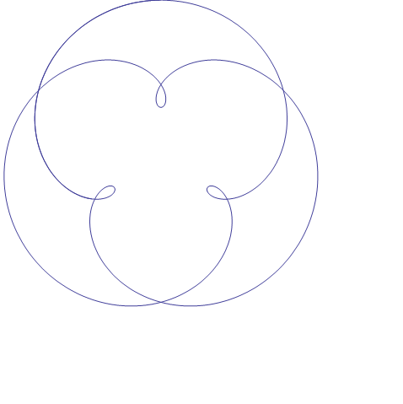
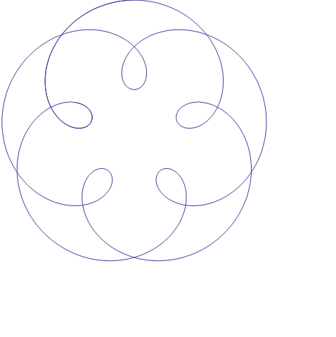


Simulación
$$ω_{L}=2.5ω_{T}$$
$$ω_{L}=3.5ω_{T}$$

Slide 11
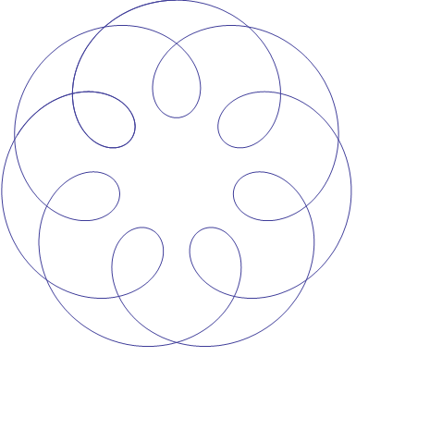
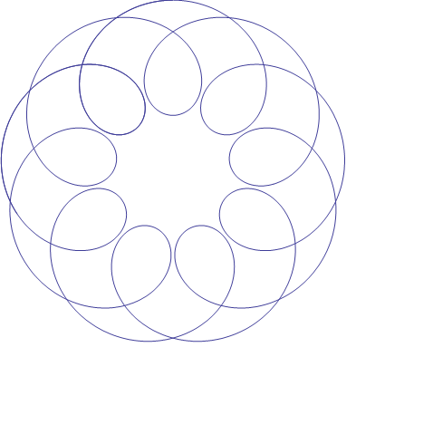


Simulación
$$ω_{L}=4.5ω_{T}$$
$$ω_{L}=5.5ω_{T}$$

Slide 12
Pregunta
¿Qué pasaría si la Luna, en vez de rotar en la dirección de la Tierra, rotara en el sentido contrario?

Slide 13
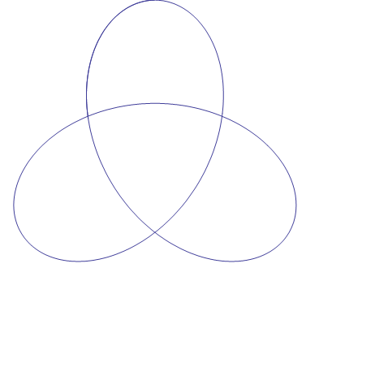
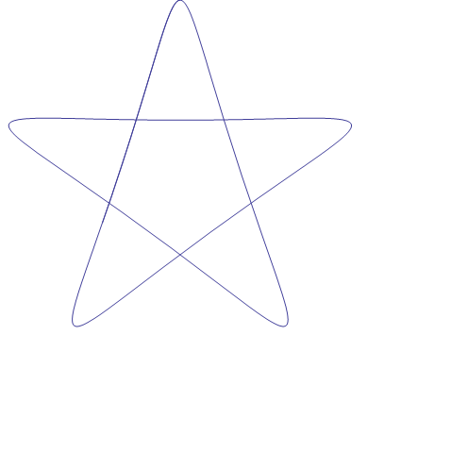


Simulación
$$ω_{L}=−0.5ω_{T}$$
$$ω_{L}=−1.5ω_{T}$$

Slide 14
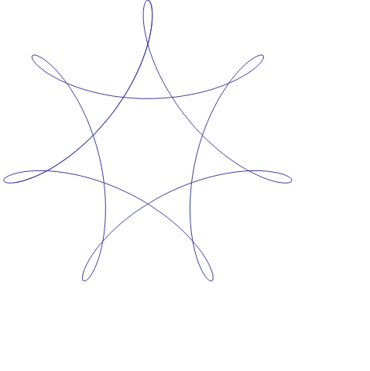
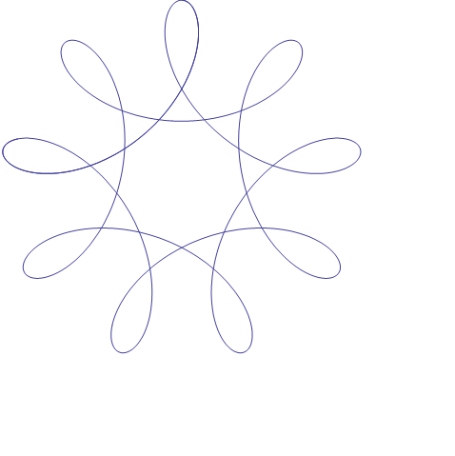


Simulación
$$ω_{L}=−2.5ω_{T}$$
$$ω_{L}=−3.5ω_{T}$$

Slide 15
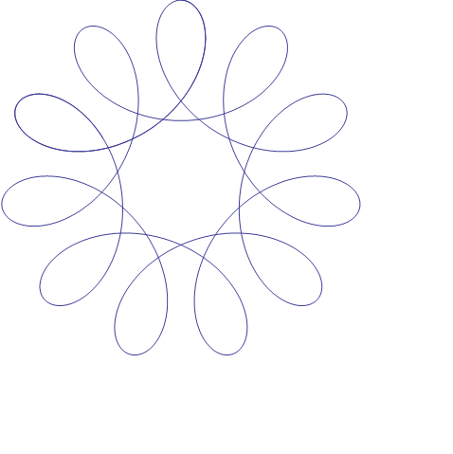



Simulación
$$ω_{L}=−4.5ω_{T}$$
$$ω_{L}=−5.5ω_{T}$$

Slide 16
Pregunta
¿Existe una trayectoria de la Luna que sea densa?

Slide 17
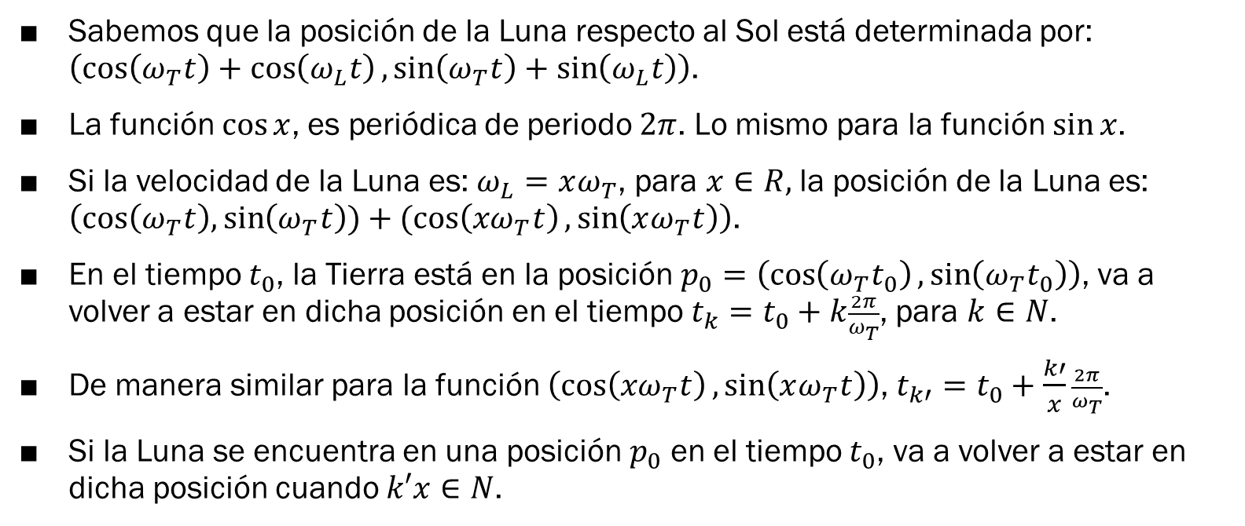
¿Existe una trayectoria de la Luna que sea densa?
Sabemos que la posición de la Luna respecto al Sol está determinada por: $\left(\cos\left(ω_{T}t\right)+\cos\left(ω_{L}t\right),\sin\left(ω_{T}t\right)+\sin\left(ω_{L}t\right)\right)$.
La función $\cos{x}$, es periódica de periodo $2π$. Lo mismo para la función $\sin{x}$.
Si la velocidad de la Luna es: $ω_{L}=xω_{T}$, para $x∈R,$ la posición de la Luna es: $\left(\cos\left(ω_{T}t\right),\sin\left(ω_{T}t\right))+(\cos\left({xω}_{T}t\right), \sin\left(xω_{T}t\right)\right)$.
En el tiempo $t_{0}$, la Tierra está en la posición $p_{0}=\left(\cos\left(ω_{T}t_{0}\right),\sin\left(ω_{T}t_{0}\right)\right)$, va a volver a estar en dicha posición en el tiempo $t_{k}=t_{0}+k\frac{2π}{ω_{T}}$, para $k∈N$.
De manera similar para la función $\left(\cos\left({xω}_{T}t\right), \sin\left(xω_{T}t\right)\right)$, $t_{k′}=t_{0}+\frac{k′}{x}\frac{2π}{ω_{T}}$.
Si la Luna se encuentra en una posición $p_{0}$ en el tiempo $t_{0}$, va a volver a estar en dicha posición cuando $k′x∈N$.

Slide 18




Simulación con k entero
$$ω_{L}=−7ω_{T}$$
$$ω_{L}=−50ω_{T}$$
$$ω_{L}=−4ω_{T}$$
$$ω_{L}=−15ω_{T}$$

Slide 19




Simulación con k racional
$$ω_{L}=−13/3ω_{T}$$
$$13/3k∈Z$$
$$k=3$$
$$ω_{L}=−4.125ω_{T}$$
$$33/8k∈Z$$
$$k=8$$
$$ω_{L}=−4.5ω_{T}$$
$$4.5k∈Z$$
$$k=2$$
$$ω_{L}=−1/5ω_{T}$$
$$1/5k∈Z$$
$$k=5$$

Slide 20
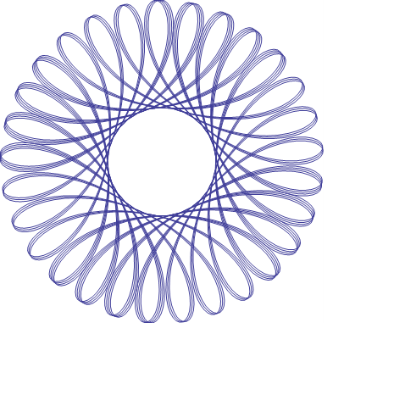

Simulación con Pi
100 repeticiones
200 repeticiones
500 repeticiones
$$ω_{L}=−πω_{T}$$

Slide 21
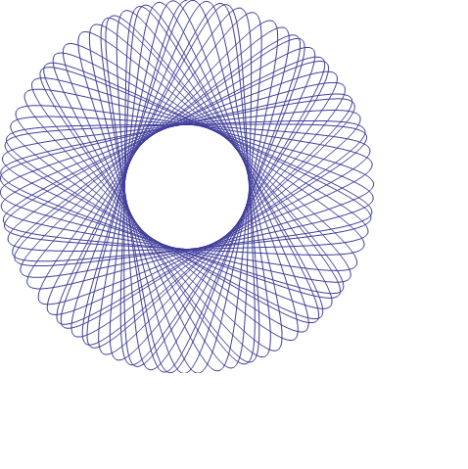
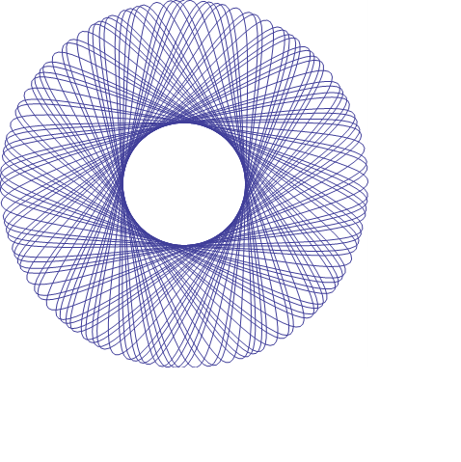
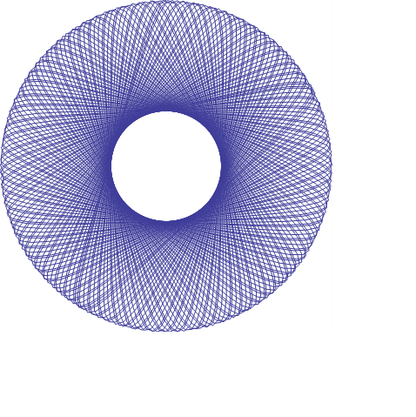

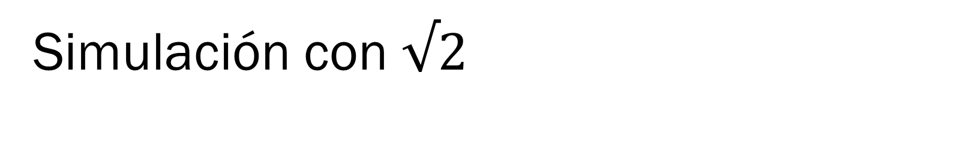
Simulación con $√2$
100 repeticiones
200 repeticiones
500 repeticiones
$$ω_{L}=−√2ω_{T}$$

Slide 22
Pongamos las cosas más complejas…
Anteriormente mencionamos que se podían extender los niveles de movimiento relativo.

Slide 23
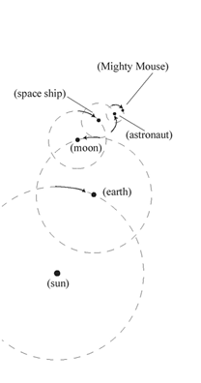
Multiniveles
Siguiendo los mismos principios.
Ahora, colocamos a orbitar una nave espacial alrededor de la Luna.
La dirección a la que gira, será contraria a la de la Luna, y ésta, contraria a la de la Tierra.
Un astronauta, orbitando a la nave espacial, también en sentido contrario.
Un ratón orbitando alrededor del astronauta.

Slide 24
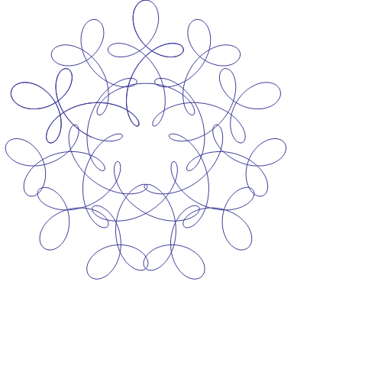
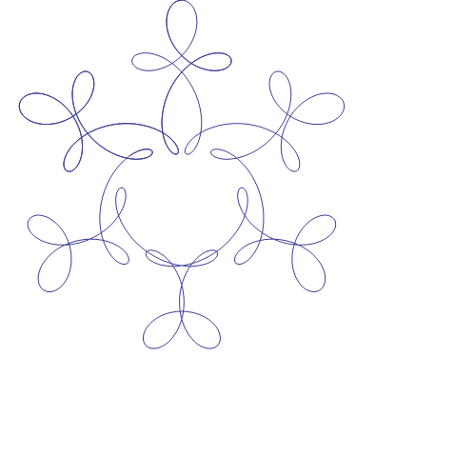
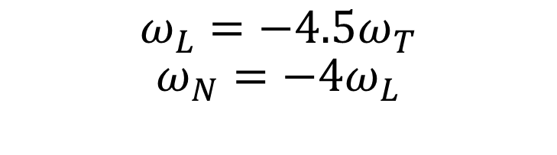

Nave espacial
$$ω_{L}=−4.5ω_{T}$$
$$ω_{N}=−4ω_{L}$$
$$ω_{L}=−5ω_{T}$$
$$ω_{N}=−4ω_{L}$$

Slide 25
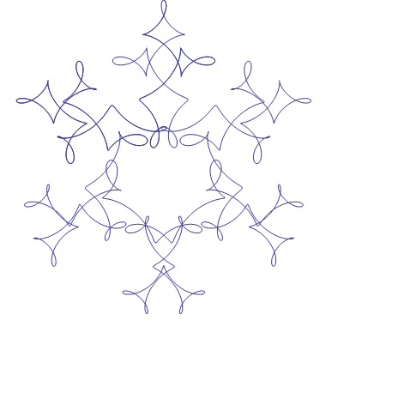
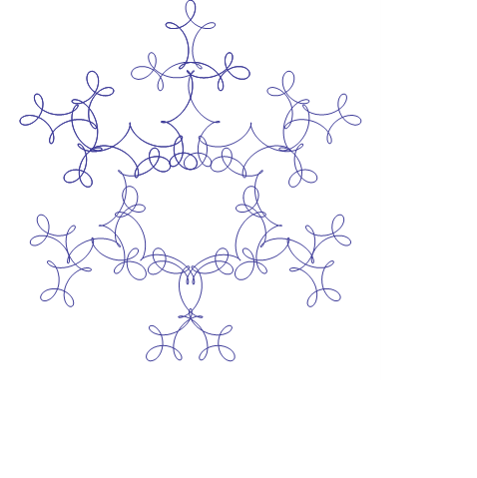
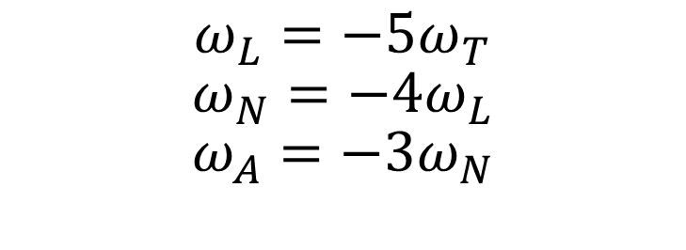
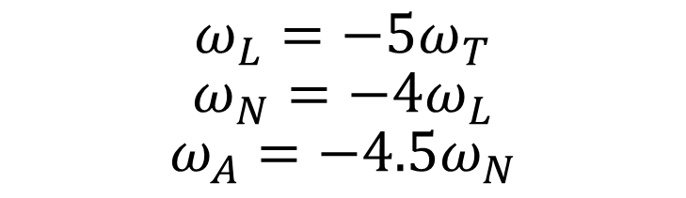
Astronauta
$$ω_{L}=−5ω_{T}$$
$$ω_{N}=−4ω_{L}$$
$$ω_{A}=−3ω_{N}$$
$$ω_{L}=−5ω_{T}$$
$$ω_{N}=−4ω_{L}$$
$$ω_{A}=−4{.5ω}_{N}$$

Slide 26
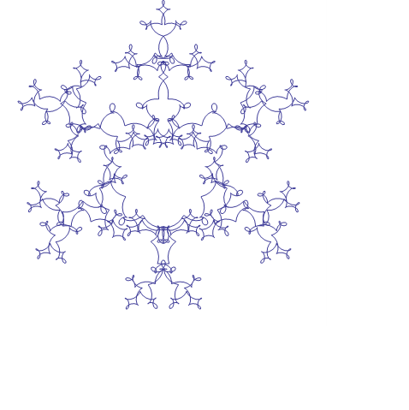
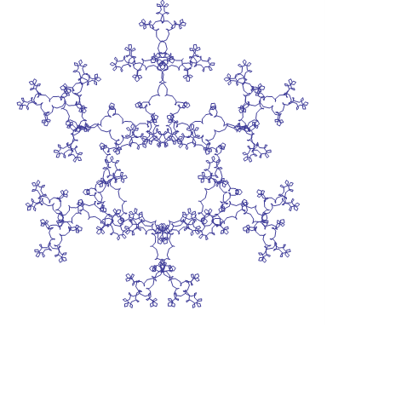
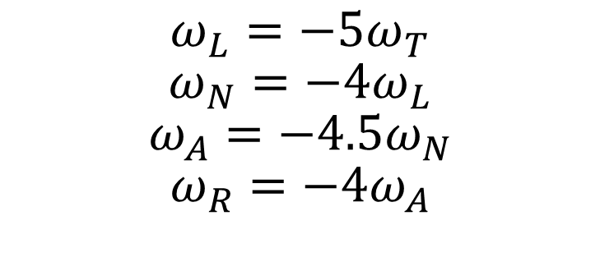
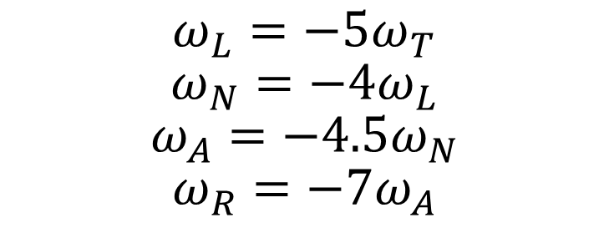
Ratón
$$ω_{L}=−5ω_{T}$$
$$ω_{N}=−4ω_{L}$$
$$ω_{A}=−4.5ω_{N}$$
$$ω_{R}=−4ω_{A}$$
$$ω_{L}=−5ω_{T}$$
$$ω_{N}=−4ω_{L}$$
$$ω_{A}=−4{.5ω}_{N}$$
$$ω_{R}=−7ω_{A}$$

Slide 27
Gracias

